Slide 1






LOKÁLIS SAJÁTOSSÁGOK
településünk gazdasági és közösségi fejlesztése
RRF Gazdaságfejlesztési programjaink bemutatása
BARNA Róbert
elnök
Dél-borsodi Romák Integrációját Elősegítő Egyesület
01
02
03
04
Lehetőség
Közösség
Értékmentés
Párbeszéd
A szervezet elindulását és szakmai útját négy egymásra épülő gondolat rendezi.
02
Notes:
Átdolgozott slide 2. A tartalom a feltöltött forrás-prezentáció alapján készült.

Slide 2
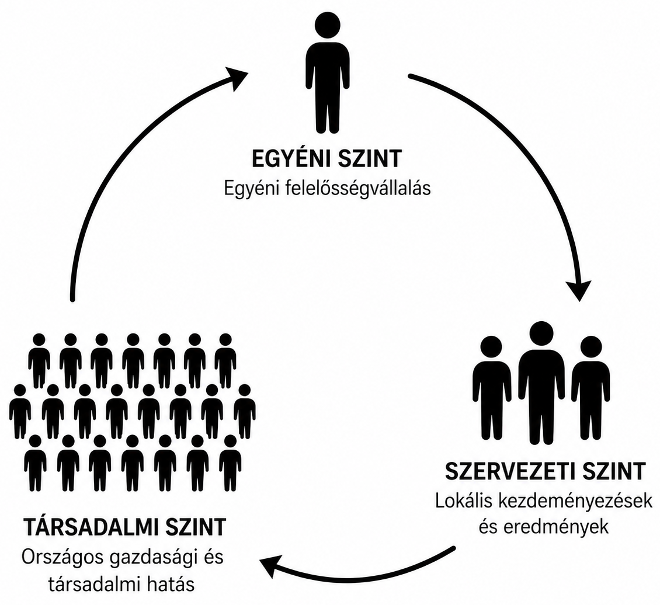
KIK VAGYUNK MI?
Válaszokat keresünk és válaszokat akarunk.
A lokális roma önszerveződések helyi közösségfejlesztési, foglalkoztatási és oktatást támogató kezdeményezései nemcsak a települések életére, hanem az ország gazdasági és társadalmi fejlődésére is hatással vannak.
03
Notes:
Átdolgozott slide 3. A tartalom a feltöltött forrás-prezentáció alapján készült.

Slide 3
MIÉRT VAN SZÜKSÉG VÁLASZOKRA?
A leszakadás nemcsak szociális kérdés: közösségi, gazdasági és jövőformáló kihívás.
10–20%
„Térden csúszva nem lehet jogokat követelni.”
„Huszonöt évvel ezelőtt azt mondták rám, hogy túl pesszimista vagyok. Aztán kiderült, hogy hurraoptimista voltam.”
a jelenlegi leszakadó réteg aránya
Zsigó Jenő szociológus
Ladányi János szociológus
KULCSKÉRDÉS:
Hogyan lehet a „vakarón keresztül” eljutni egy robotizált, mesterséges intelligenciával működő világig?
04
Notes:
Átdolgozott slide 4. A tartalom a feltöltött forrás-prezentáció alapján készült.

Slide 4
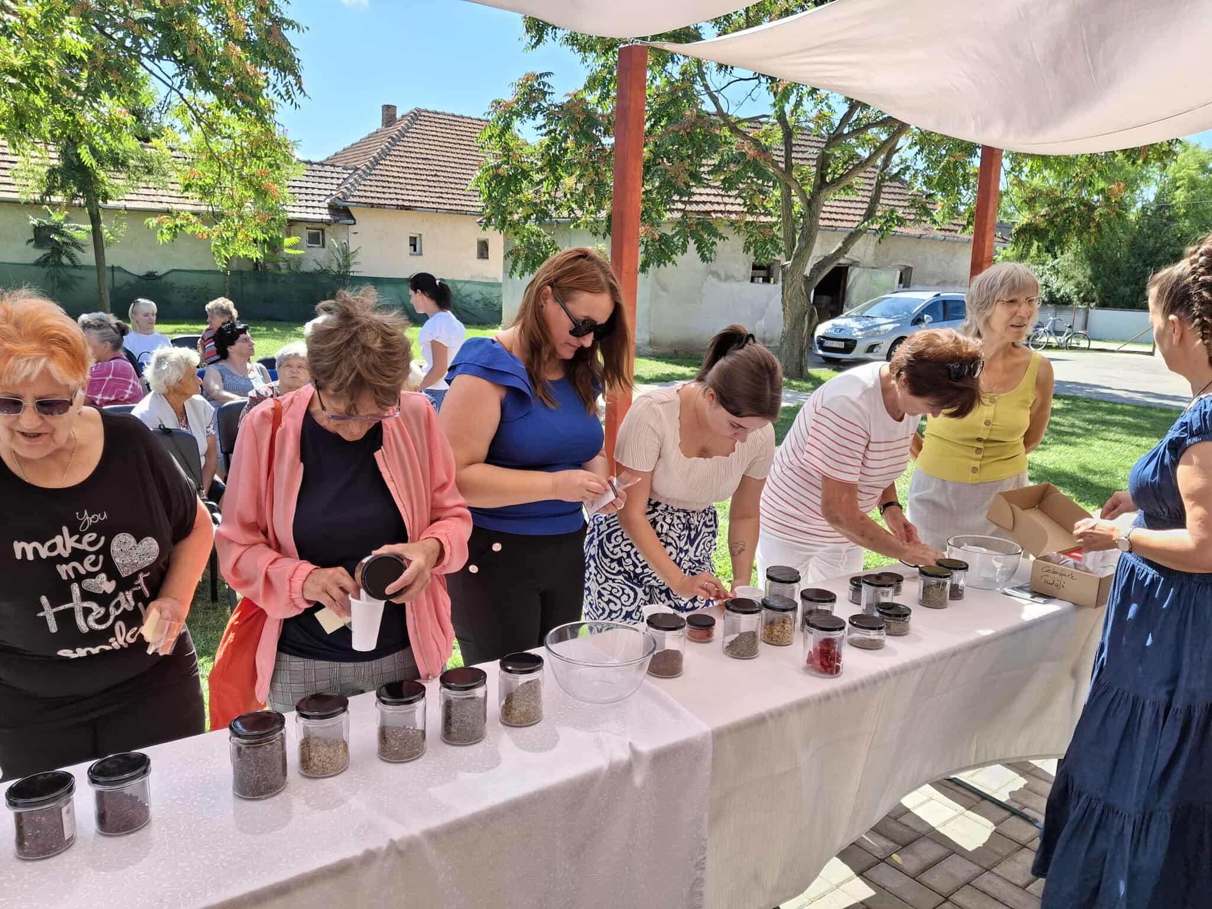
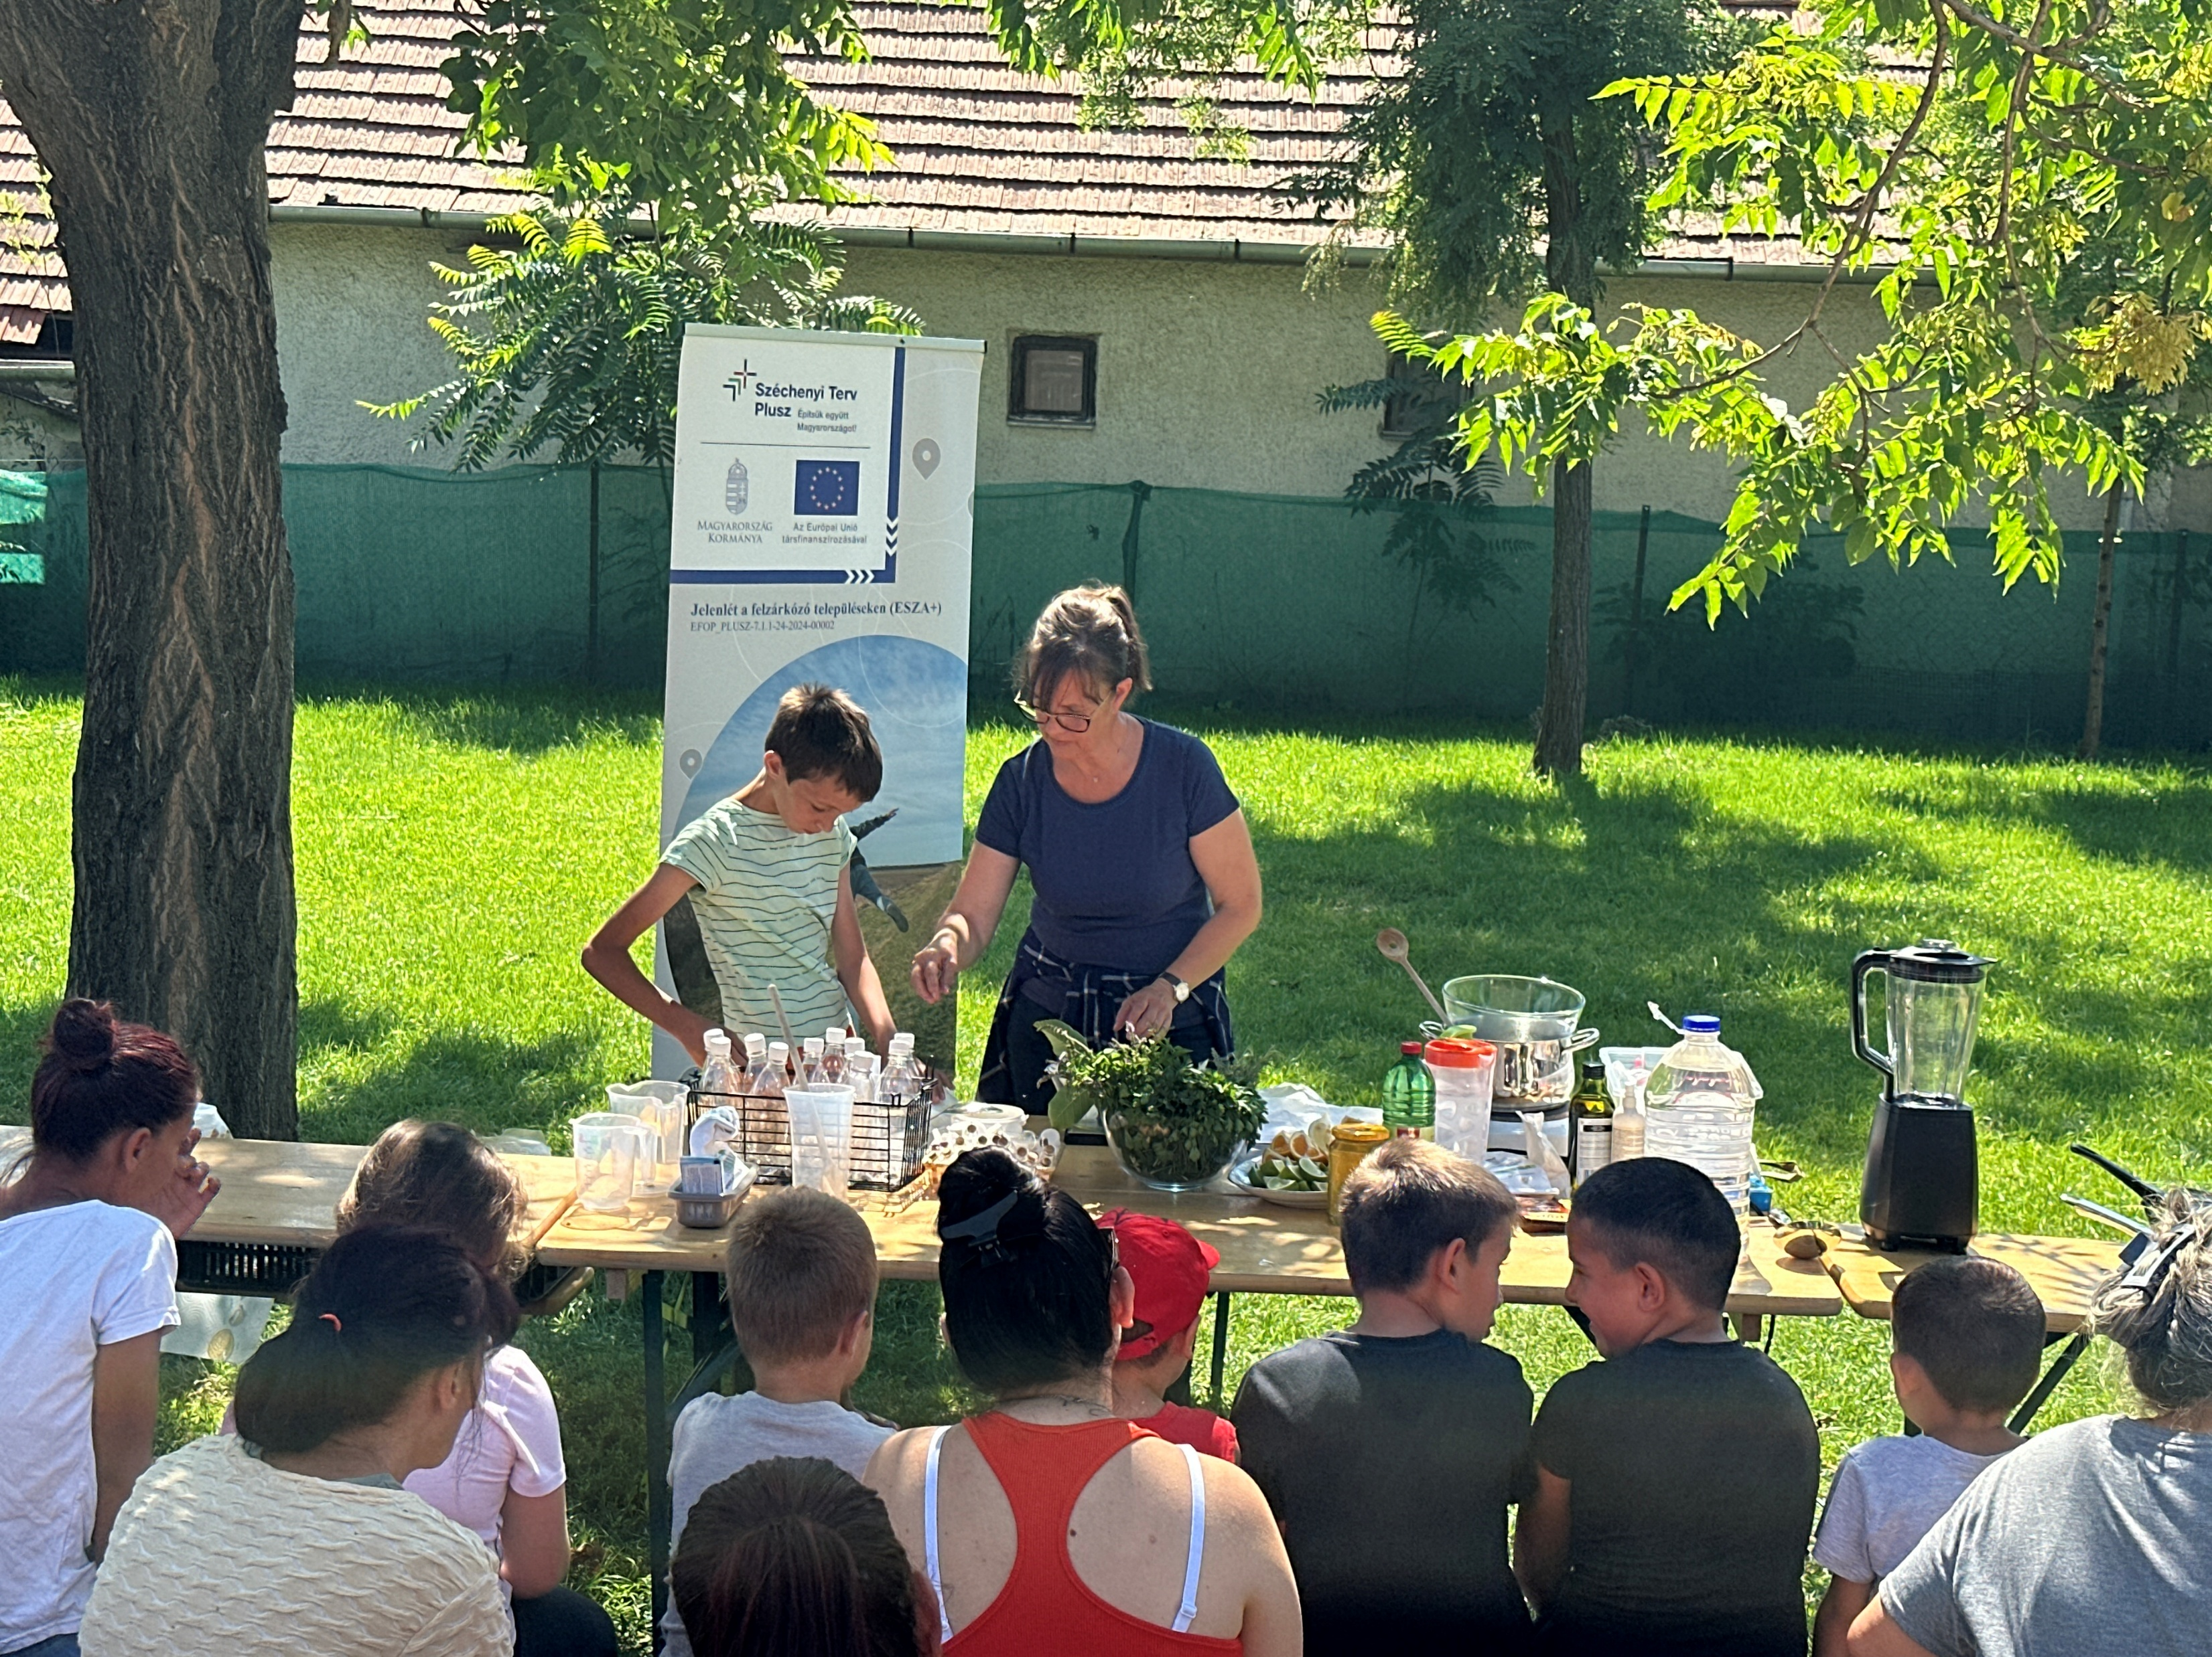
TOLERANCIA, SZOLIDARITÁS, ELŐÍTÉLET-CSÖKKENTÉS
A cél nem elkülöníteni, hanem közös helyi felelősséggé tenni a problémákat.
AKIKNEK EGYÜTT KELL VÁLTOZNIUK
ALAPELV
helyi cigány közösség - kulturális gettó elkerülése
többségi társadalom
termelést folytató helyi gazdák és gazdasági szereplők
önkormányzatok és intézmények
nem cél roma szegregatív programokat megvalósítani
ugyanolyan veszélyes a cigányok nélküli program, mint a cigányok által zárt rendszerben megvalósított
a közösségi együttélés helyi gyakorlata a legfontosabb
Notes:
Átdolgozott slide 5. A tartalom a feltöltött forrás-prezentáció alapján készült.

Slide 5
06
NEM MARKETING. MUNKA.
A megvalósításban a civilség, a saját tervezés és a helyi felelősség a meghatározó.
45 fő
több program
saját menedzsment
jelenlegi alkalmazotti létszám
megvalósított fejlesztések
tervezés, pályázat, megvalósítás
FŐ IRÁNY
Helyi szociális alapú foglalkoztatás és háztáji gazdálkodás elősegítése.
„Nem agyatlanul pályázunk”: saját magunk tervezzük, készítjük és menedzseljük a programjainka a civilség megőrzésével.
06
Notes:
Átdolgozott slide 6. A tartalom a feltöltött forrás-prezentáció alapján készült.

Slide 6
INFRASTRUKTÚRA HOSSZÚ TÁVRA
A cél: önállóbb működés + termelési kapacitás
3000–3500 m²
10+ épület
polikarbonát ház
lakhatásra alkalmas ingatlan
saját értékesítési pont
száraztésztagyártó
helyi bevételi út
21. századi üzemi háttér
lekvár + gyümölcslé
prémium palántanevelő
feldolgozó kapacitás
helyi termesztés alapja

Slide 7
TISZATARJÁN RÖVID HELYZETKÉPE
A fejlesztés csak akkor működik, ha a helyi adottságokból indul ki.
≈40%
munka becsülete
„identitás nélküli” közösség
a roma lakosság aránya felé közelítünk
így szocializálódtunk
roma közösségi sajátosság
MEGJELENŐ KOCKÁZATOK
• 30 év alatti, gyerekes családok, akik önállóan nehezen boldogulnak
• funkcionális analfabetizmus arányának növekedése
• gettósodás az oktatás, lakhatás, közösségi élet területén
• tudatmódosító szerek használata és értékesítése
• prostitúció megjelenése
2 év helyett gyakran 5 év szükséges az eredmények eléréséhez.
Notes:
Átdolgozott slide 8. A tartalom a feltöltött forrás-prezentáció alapján készült.

Slide 8
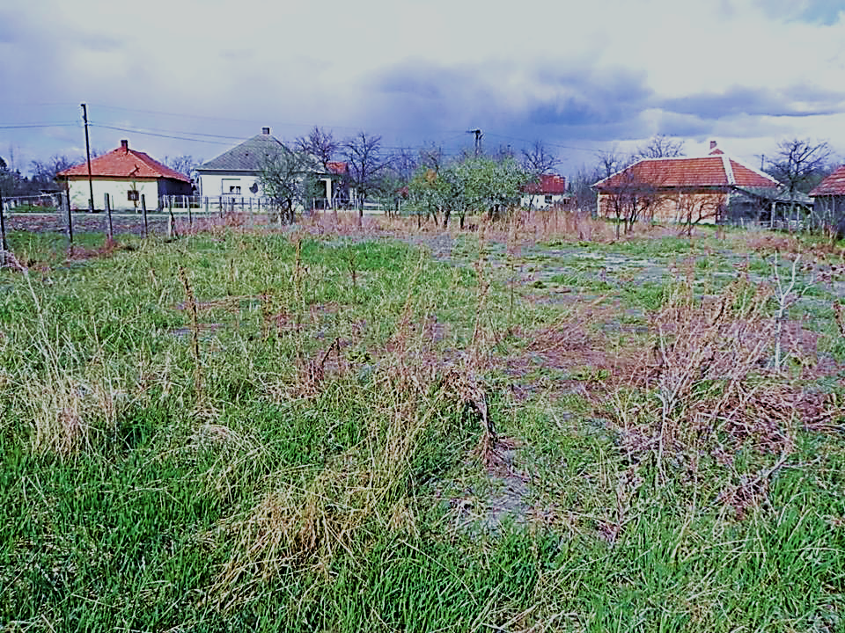
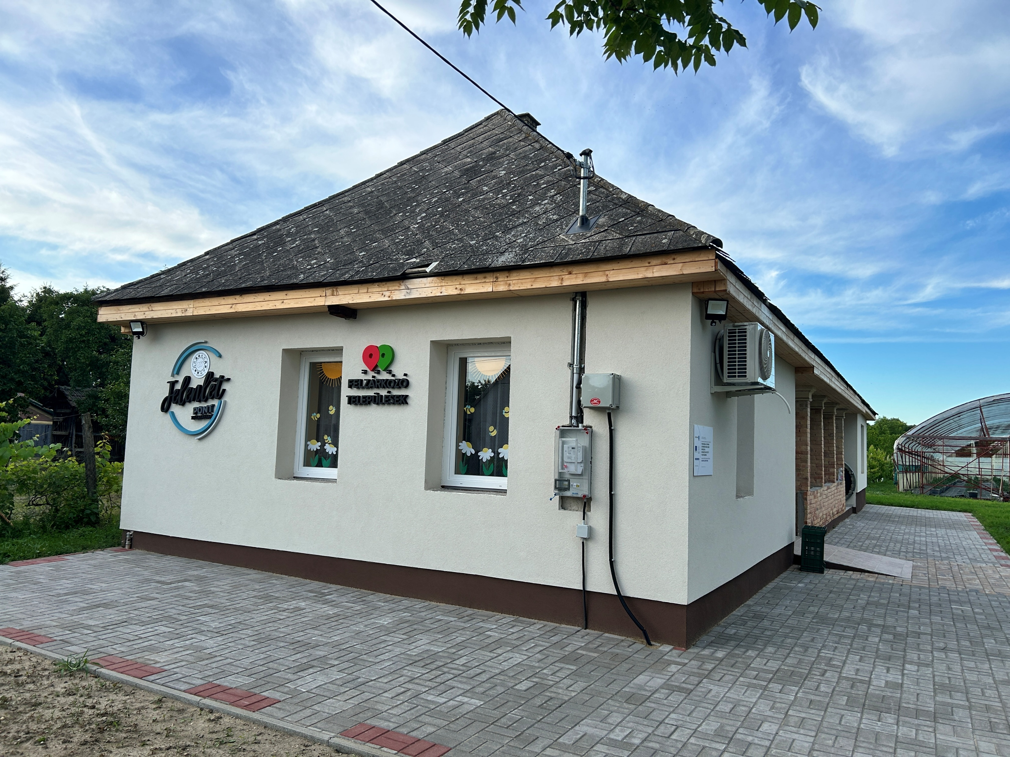
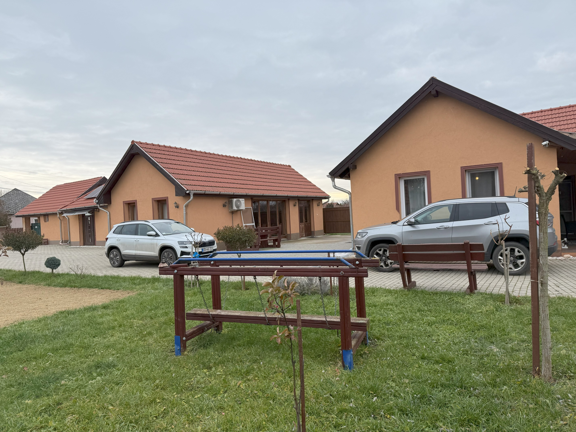
AZ EGYESÜLETÜNK ÉS A FETE
A belépés egyszerre volt vállalás és lehetőség: megismerni, majd újraépíteni a helyi közösségi életet.
2024. április 1.
2024–2029
megérkezés
„kis megvalósító” szervezetként indulás
EFOP-1.4.5-20-2020-00001
EFOP-PLUSZ-7.1.1-24-2024-00002
saját településünk megismerése
A Jelenlét célja, hogy újraépítse, feltámassza a közösségi életet, életet leheljen a gyakran csak vegetáló településbe, megmutassa, van kiút a reménytelennek látszó kilátástalanságból.
Notes:
Átdolgozott slide 10. A tartalom a feltöltött forrás-prezentáció alapján készült.

Slide 9
NINCS ELŐRE MEGÍRT RECEPT
NEM „CIGÁNY PROGRAM”
Régen nem csak „a cigányok problémája”.
biztonság
kapcsolat
jelen lenni a mindennapokban
bizalom és párbeszéd
diagnózis
kiút
helyi problémákra helyi válasz
kilátástalanságból cselekvés

Slide 10
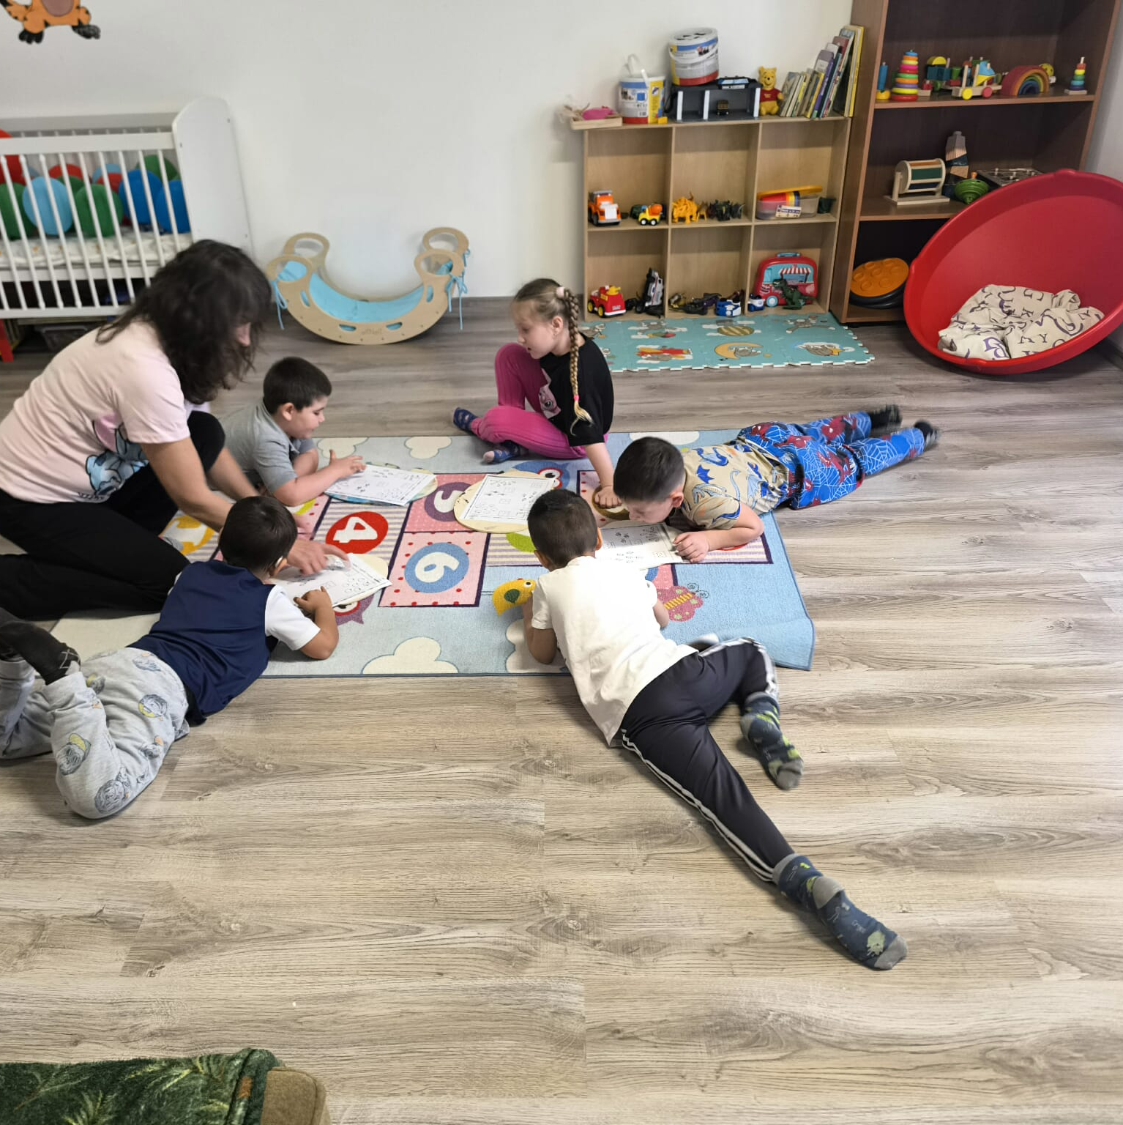
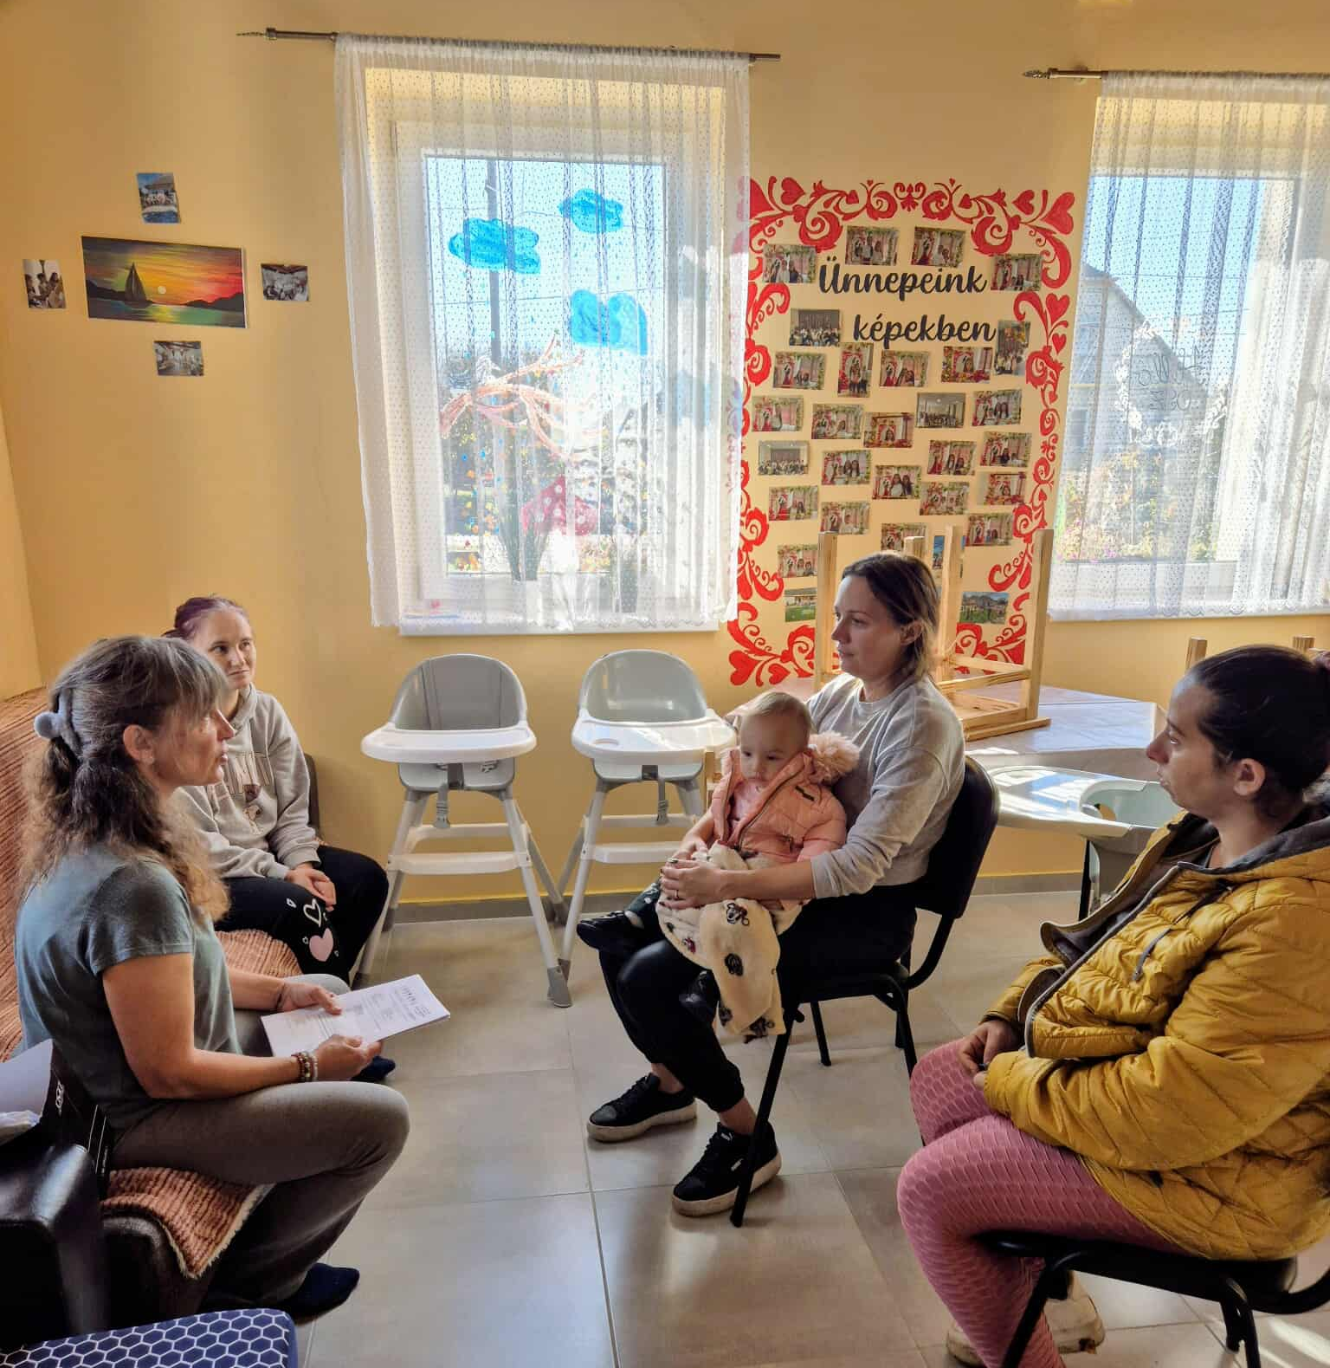
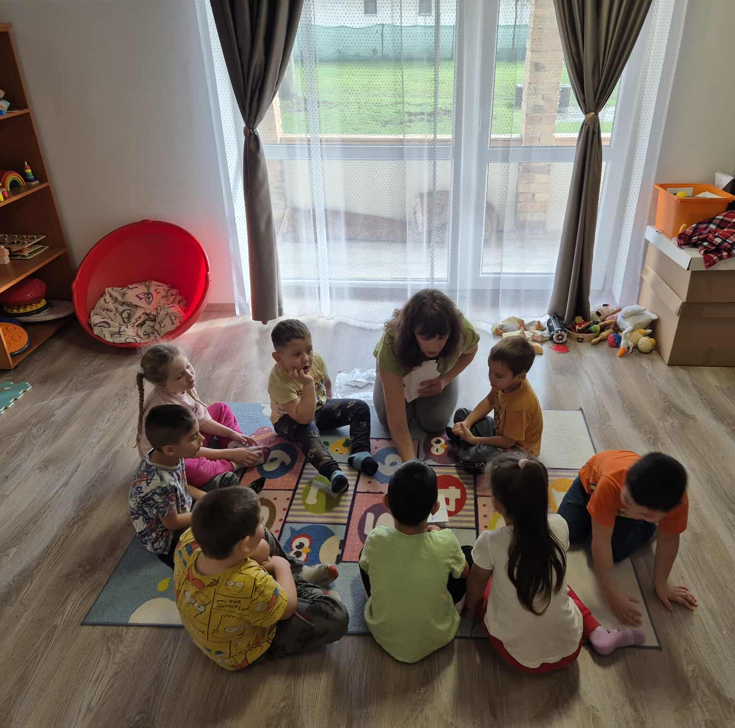

I. PILLÉR: FÓKUSZBAN A GYERMEK

Slide 11
FÓKUSZBAN A GYERMEK
„Egyetlen gyermeket sem veszítünk szem elől.”
KÖZÖSSÉGI TÉR
ELSŐ 1000 NAP
• Jelenlét Pont üzemeltetése
• ügyfélfogadás és ügyintézés biztosítása
• bizalmi kapcsolat a családokkal
• várandós klub, baba-mama klub
• babacsomag, mocorgó csomag, kölcsönözhető eszközök
• egészségügyi szolgáltatások és mozgásfejlesztés
TANULÁSSEGÍTŐ FOGLALKOZÁSOK
EGYÉB TEVÉKENYSÉGEK
• óvodai fejlesztés: logopédia és fejlesztő szakemberek
• készségfejlesztés és tantárgysegítés
• helyzetbe hozás és tehetséggondozás
• pályaorientációs foglalkozások
• Lorca program egyes moduljainak bevezetése
• mosás biztosítása
• adományok begyűjtése és kiosztása
• krízistámogatások kezelése
• szociális munkatársak foglalkoztatása
PREVENCIÓ ÉS KRÍZIS-TÁMOGATÁS
KÖVETKEZŐ SZINT
• szemészeti szűrőprogram a FETE lehetőségeivel egyeztetve
• „Nőnek lenni jó” — preventív, felvilágosító előadás
• bűnmegelőzés és drogprevenció
• általános és felkereső szociális munka
• ösztöndíjalap létrehozása saját forrásból
• modern, problémamegoldásra képes mentorhálózat
• gyerekek és fiatalok folyamatos kísérése
13
Notes:
Átdolgozott slide 13. A tartalom a feltöltött forrás-prezentáció alapján készült.

Slide 12
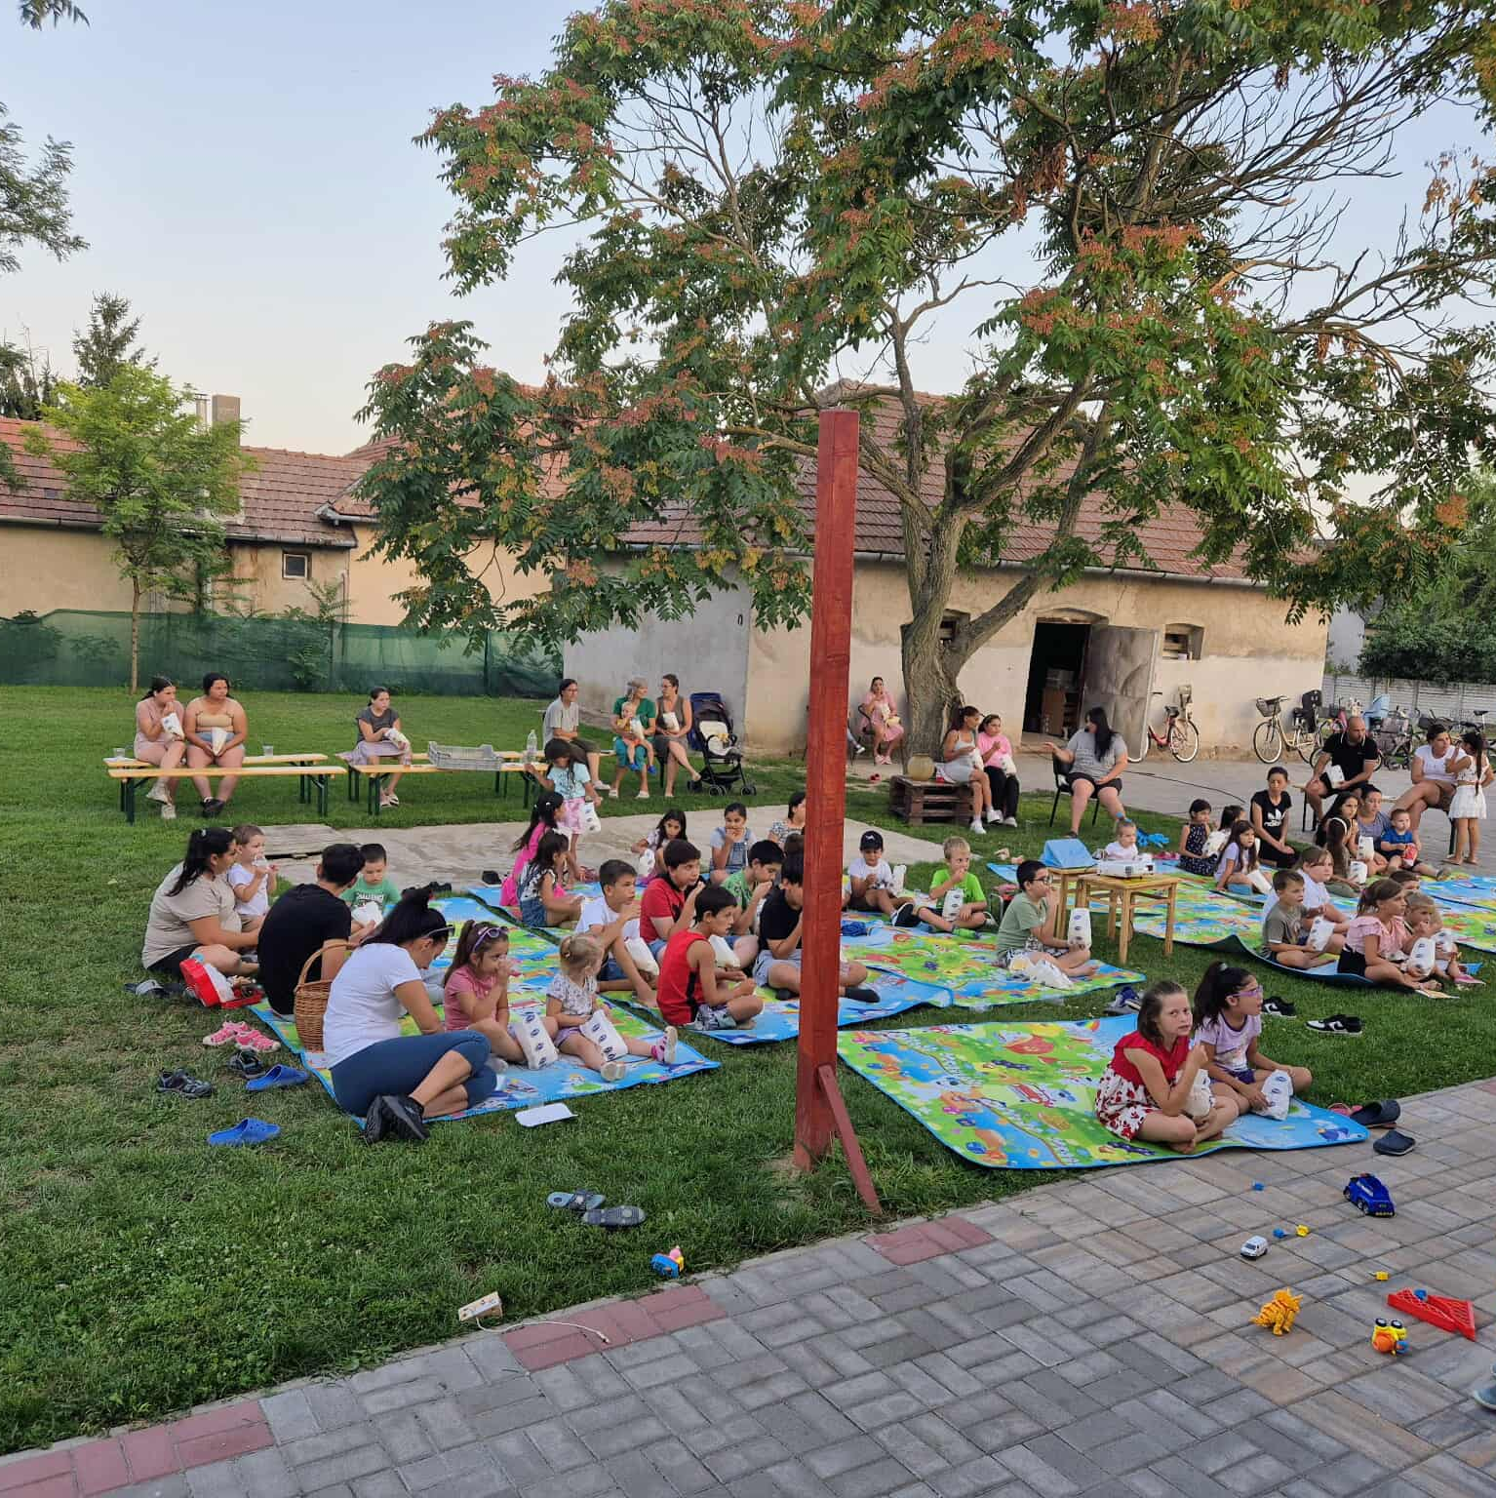
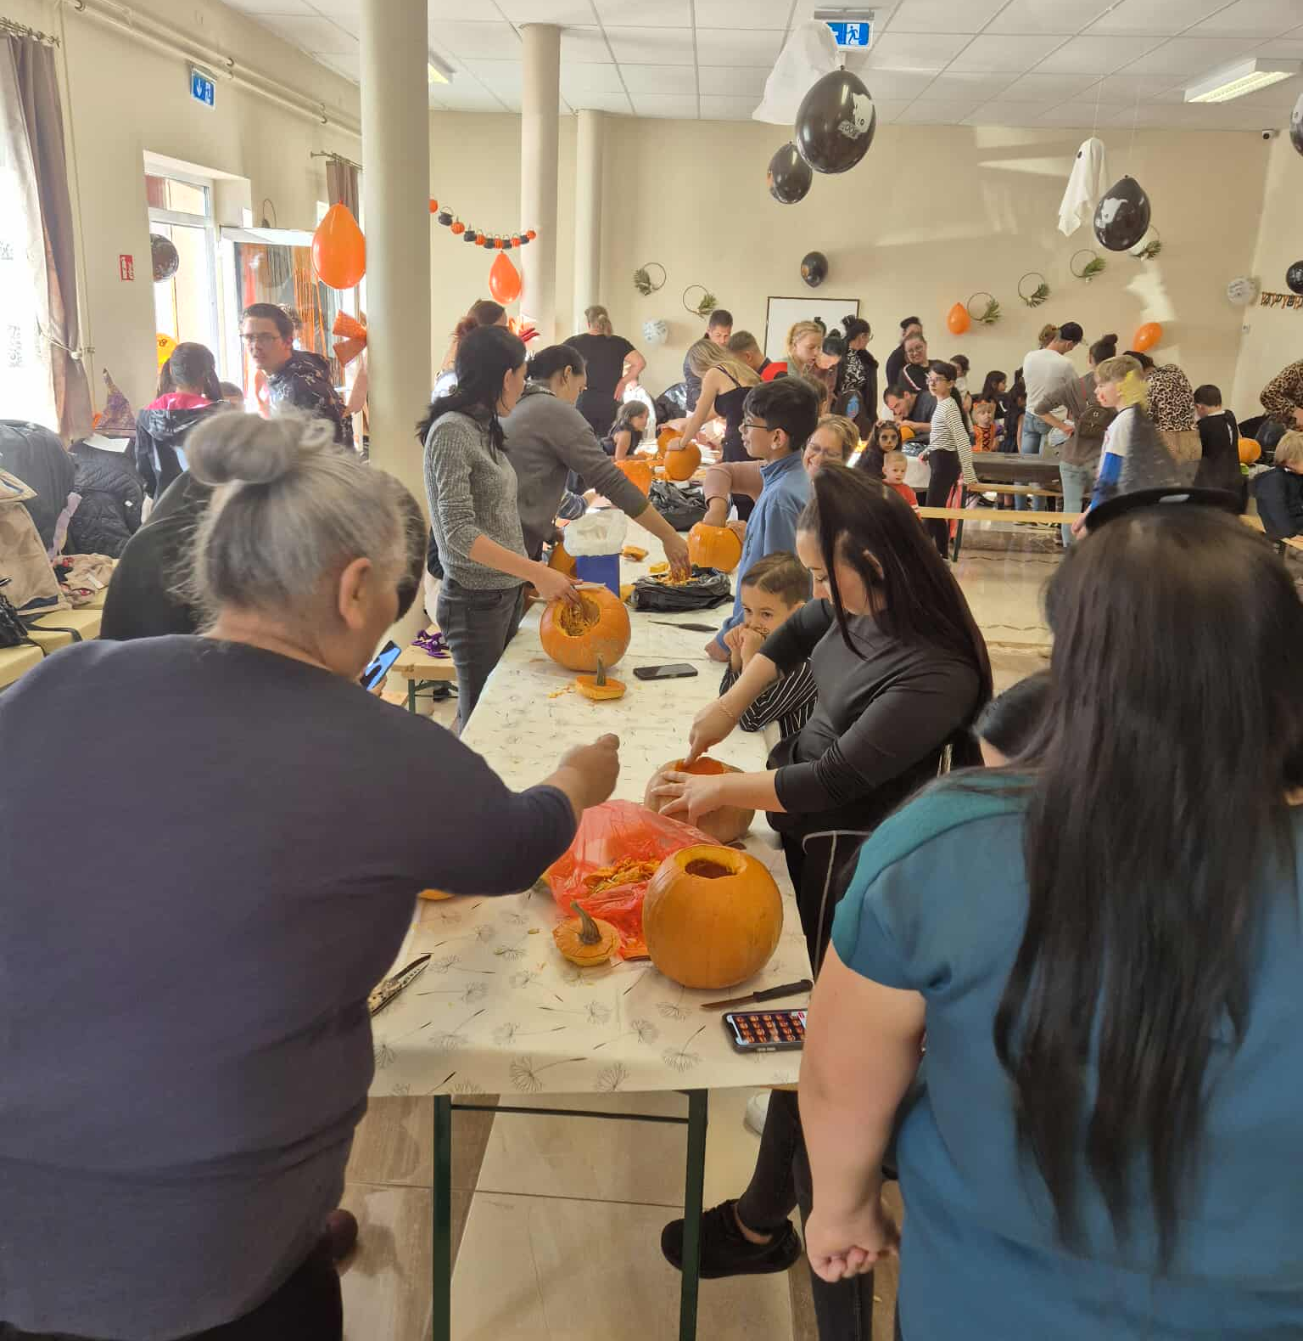
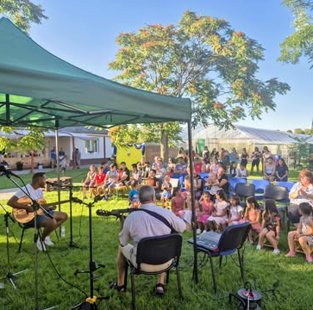
II. PILLÉR: KÖZÖSSÉGI ÉLET ERŐSÍTÉSE

Slide 13
KÖZÖSSÉGI ÉLET ERŐSÍTÉSE
A közösségi programok egyszerre teremtenek kapcsolatot, bizalmat és pozitív helyi élményeket.
PROGRAMOK
KOMPETENCIA ÉS BIZTONSÁG
• egészségvédelmi és környezetvédelmi akciók
• helyi kézműves hagyományok ápolása
• minőségi szabadidős, fejlesztő- és sportprogramok
• kulturális programok: fesztiválok, ifjúsági napok, tánc, színjátszás, foci
• bűnmegelőzési programok
• szülői kompetencia fejlesztése
• autentikus foglalkozások bemutatása
• közösségi élmény a gettósodás ellen
FOLYAMATOS TÁMOGATÁS
• felelős állattartási program: ivartalanítás, chipezés
• CSOK és babaváró hitelek lehívásának támogatása
• adósságkezelés és pénzügyi tudatosság
• lakásügynökség kialakítása és működtetése
• szociális segítség a mindennapi krízisekben
A támogatás célja: a családok önálló működésének erősítése.
Notes:
Átdolgozott slide 16. A tartalom a feltöltött forrás-prezentáció alapján készült.

Slide 14
MI KELL AZ EREDMÉNYEKHEZ?
A változáshoz következetes, nem ad hoc megoldások és teljes helyi összefogás szükséges.
01
02
03
04
Optimális megoldások
Teljes összefogás
Jóléti intézkedések generálása
Roma vezetői szerep
nem ad hoc beavatkozások
cigányok és nem cigányok, intézmények és civilek együtt
életkezdés, oktatás, lakhatás, megélhetés támogatása
bölcs, higgadt tanácsok, együttműködés alapjainak megteremtése
Minden más veszteség a közösség és Magyarország számára.
Notes:
Átdolgozott slide 18. A tartalom a feltöltött forrás-prezentáció alapján készült.

Slide 15
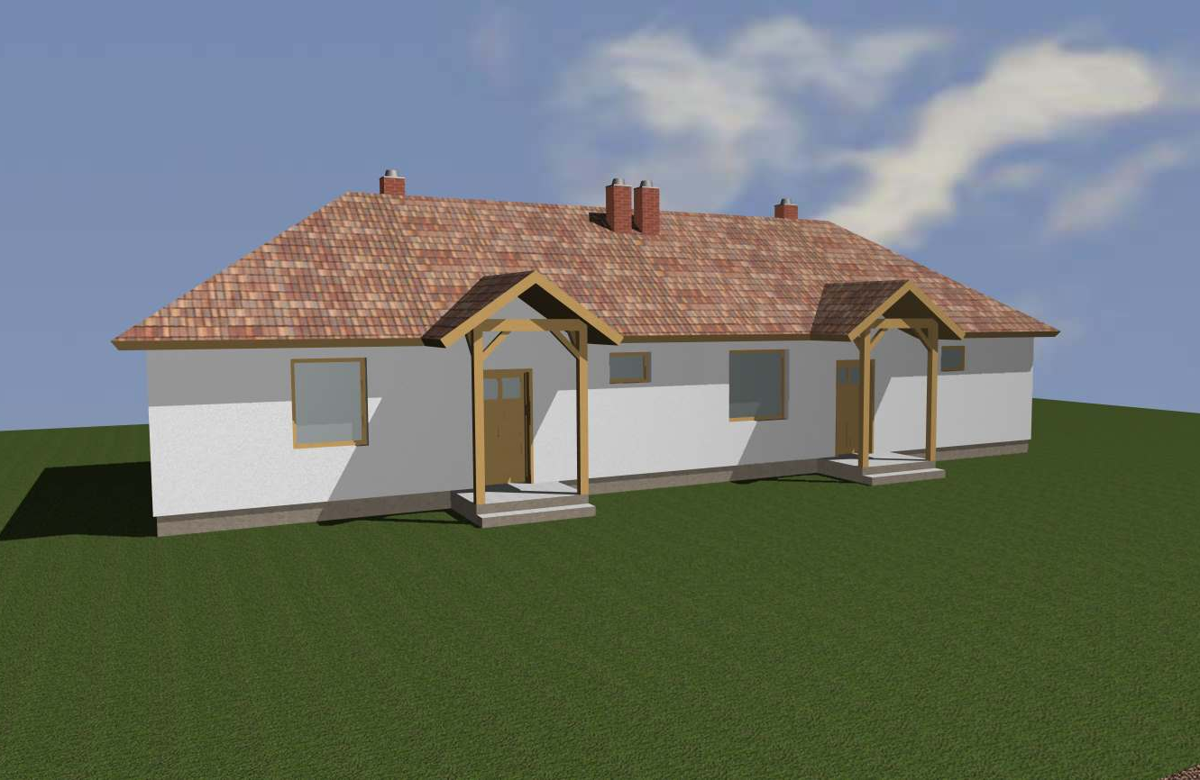
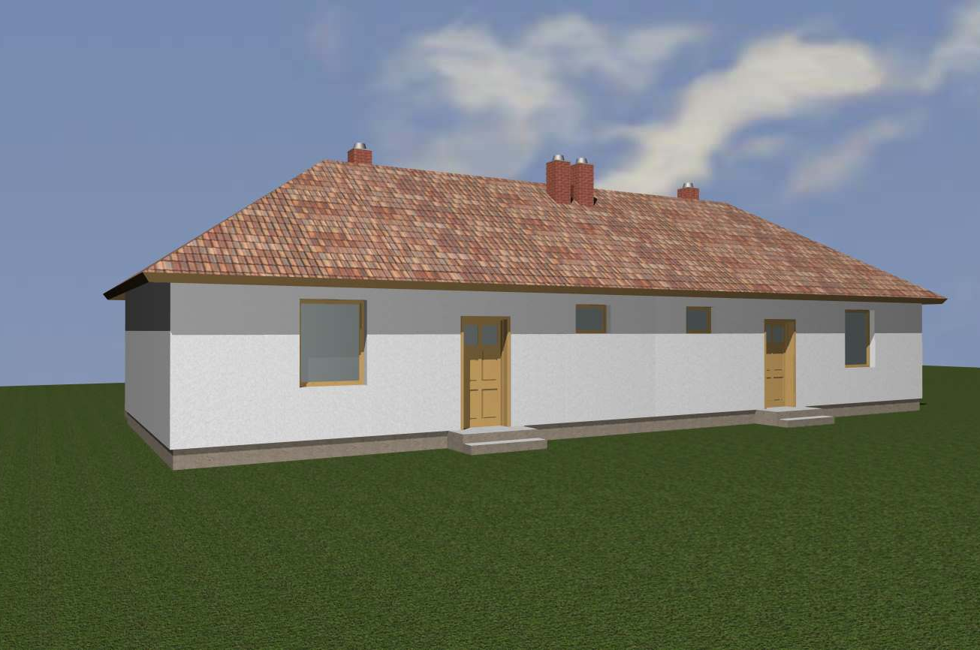
III. PILLÉR: LAKHATÁSI PROBLÉMÁK KEZELÉSE

Slide 16
LAKHATÁSI PROBLÉMÁK KEZELÉSE
„Szociális lakások építése, felújítása, lakhatási körülmények javítása Tiszatarjánban”
RRF-MMSZA-3.0.0.2-23-2024-00005
393,8 M Ft
krízisházak kialakítása
4 új szociális bérlakás
6 ház felújítása
lakásügynökség + bérbeadási feltételrendszer
támogatás lakhatási körülmények javítására
életvezetési tanácsadás a családoknak
NEM CSAK FALAK: ELŐÍTÉLETEK CSÖKKENTÉSE ÉS ÉLETHELYZETEK STABILIZÁLÁSA.

Slide 17
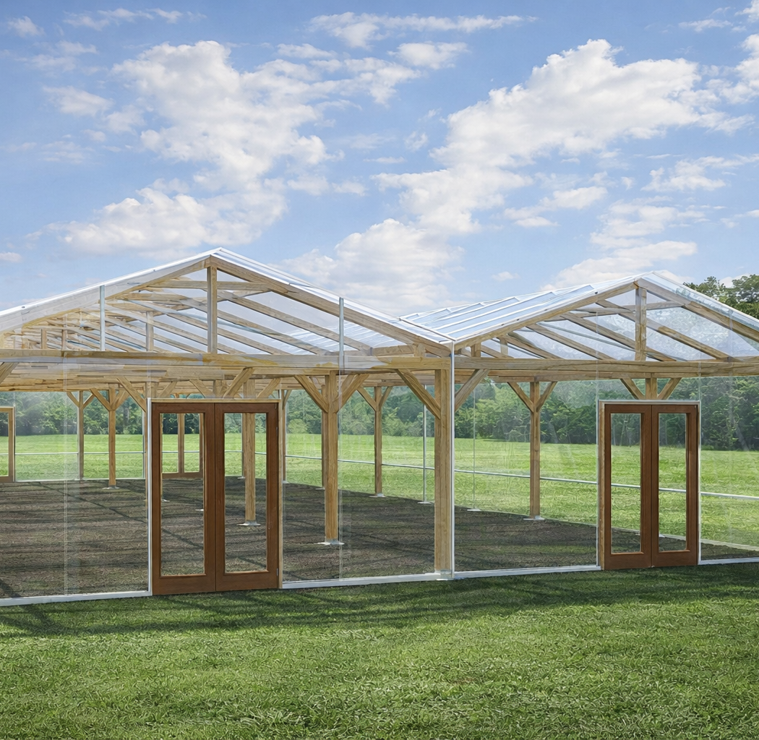
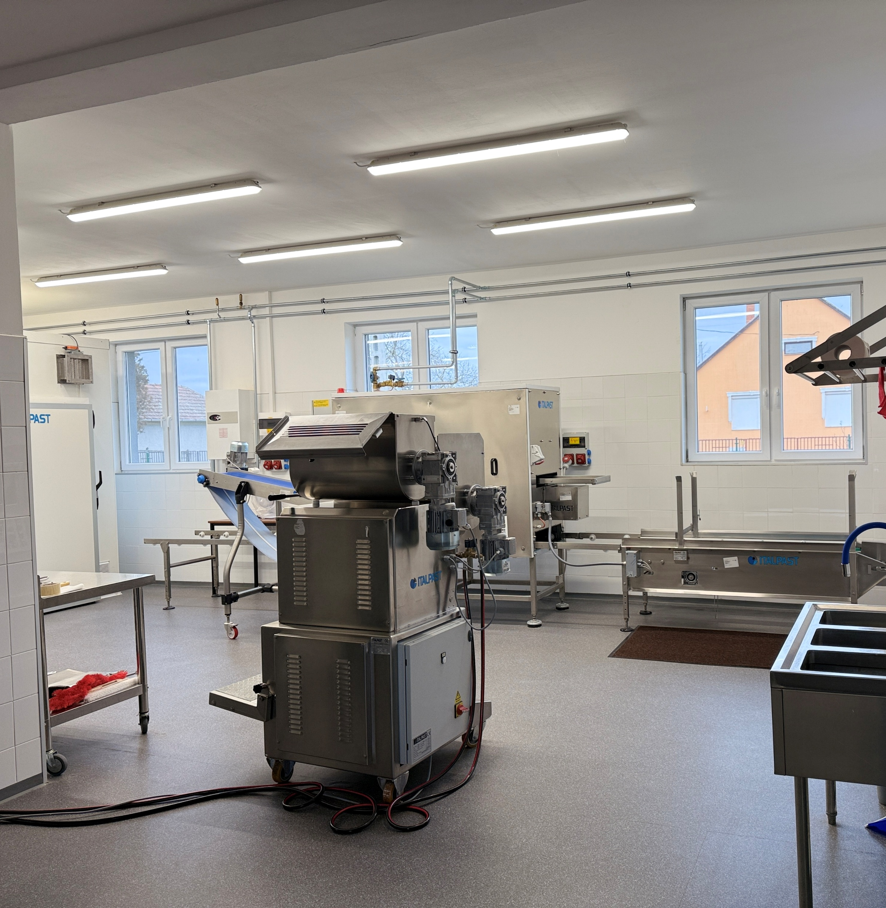
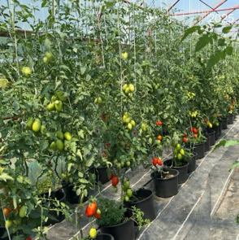
IV. PILLÉR: GAZDASÁGI TEVÉKENYSÉGEK FEJLESZTÉSE

Slide 18
GAZDASÁGI TEVÉKENYSÉGEK FEJLESZTÉSE
A társadalmi integráció egyik kulcsa: munka + termelés + piaci logika.
SIKEREINK FONTOS ELEMEI
ALAPGONDOLAT
• közfoglalkoztatási program támogatása
• minden forint „jó gazda” módjára való elköltése
• gazdasági vagy társadalmi hasznosság - nem kizárólag pénzben mérve
• a bér még alacsony, de a munkába állás és tanulás elindul
• képesek voltunk a holnapban tervezni
• hittünk saját magunkban
• meghatározó emberektől tanulhattunk viselkedést, türelmet, mintákat
• a cigány közösség társadalmi integrációjának egyik legfontosabb eszköze a munka
A FEJLESZTÉSEK CÉLJA, hogy a helyi közösségben üzletileg is racionális, PIACI ALAPON MŰKÖDŐ TEVÉKENYSÉGEK erősödjenek meg.
Notes:
Átdolgozott slide 23. A tartalom a feltöltött forrás-prezentáció alapján készült.

Slide 19
PROJEKTPORTFÓLIÓ: HÁROM GAZDASÁGI FEJLESZTÉS
A munkaszocializáció, az inkubátorház és a lokális értékekre épülő program együtt teremtenek termelő kapacitást.
1.
Munkaszocializációs tevékenység megvalósítása Tiszatarjánban
7 996 027 Ft
RRF-MMSZA-2.0.0.2-24-2024-00003
2.
Munkaszocializációs foglalkoztatási műhely – inkubátorház létrehozása
179 042 488 Ft
RRF-MMSZA-2.0.0.1-25-2025-00008
3.
Lokális sajátosságok, értékek mentén településünk gazdasági és közösségi fejlesztése
139 978 330 Ft
RRF-MMSZA-2.0.0.1-25-2-2026-00006
Notes:
Átdolgozott slide 24. A tartalom a feltöltött forrás-prezentáció alapján készült.

Slide 20
ÚJRA MEGTANÍTANI: HOGYAN KELL FALUN ÉLNI
Kiegészítő jövedelem + saját termelési tudás
kiskert program
magaságyások
növénytermesztés otthon
minőségi, időálló megoldások
prémium palánta
tojótyúk hálózat
folyamatos szaporítóanyag
évi 400–500 ezer db tojás cél
száraztészta
körforgásos gazdálkodás
havi 6–10 ezer kg cél
termelés + feldolgozás + értékesítés
13

Slide 21
TERMELÉSI ESZKÖZÖK ÉS KAPACITÁSOK
MAC 200 CV
palántanevelő ház
tésztagyártó vonal
432 + 54 m²
földieper ház
lekvár/gyümölcslé üzem
216 m² polikarbonát
54 m² moduláris feldolgozó
napelemes rendszer
elektromos minirakodó
30,07 kW + 15 kWh tároló
raklapvilla, kanál, adapterek
HIÁNYOS SZAKMAI ISMERETEK BŐVÍTÉSE = A FEJLESZTÉSEK FELTÉTELE

Slide 22
NINCS CIGÁNY TERMÉK - PIACI TERMÉK VAN
87,5 M Ft
Száraztészta
48 M
Prémium palánta
15 M
tervezett éves bevétel összesen
Kertészeti termés
14 M
Lekvár
4,5 M
Gyümölcs / eper
4 M
Gyümölcslé
2 M
A CÉL NEM TÁMOGATÁSFÜGGŐ ÖNIGAZOLÁS, HANEM ÉRTÉKESÍTHETŐ HELYI TELJESÍTMÉNY.

Slide 23
NYITOTT KÉRDÉSEK
Amiről érdemes szót ejteni
Meddig tartható fenn a szociális foglalkoztatás?
Hány főnek adhat tényleges megélhetést?
Mi történik a profittal?
Képes-e hatni a település határán túl?
Hogyan adunk bizonyosságot arra, hogy érdemesek vagyunk a bizalomra?

Slide 24
TÉRSÉGI KITERJESZTÉS
Dél-borsodi FETE települések
2023. április 1-től
2024. október 1-től
Köröm, Tiszatarján
Nemesbikk
2025. október 1-től
településhatárok megnyitása
Ároktő, Hejőszalonta, Ónod, Sajópetri, Sály
térségi sport, kultúra, szabadidő
FELADAT: KULTURÁLIS PROGRAMOK • EMLÉKEZETPOLITIKA • TÉRSÉGI EGYÜTTMŰKÖDÉS

Slide 25
SEJTSZERŰEN ÉPÜLŐ ÖNSEGÍTŐ HÁLÓ
Hosszú távú vízió / misszió
A megszerzett tudás és tapasztalat visszaforgatása a kistérségbe.
családokat nem magukra hagyni
valós lehetőségek
származástól függetlenül
mindennapi megélhetés könnyítése
társadalmi integráció
hagyományokhoz illeszkedés
közös munka és bizalom
kulturális sajátosságok tisztelete
18

Slide 26
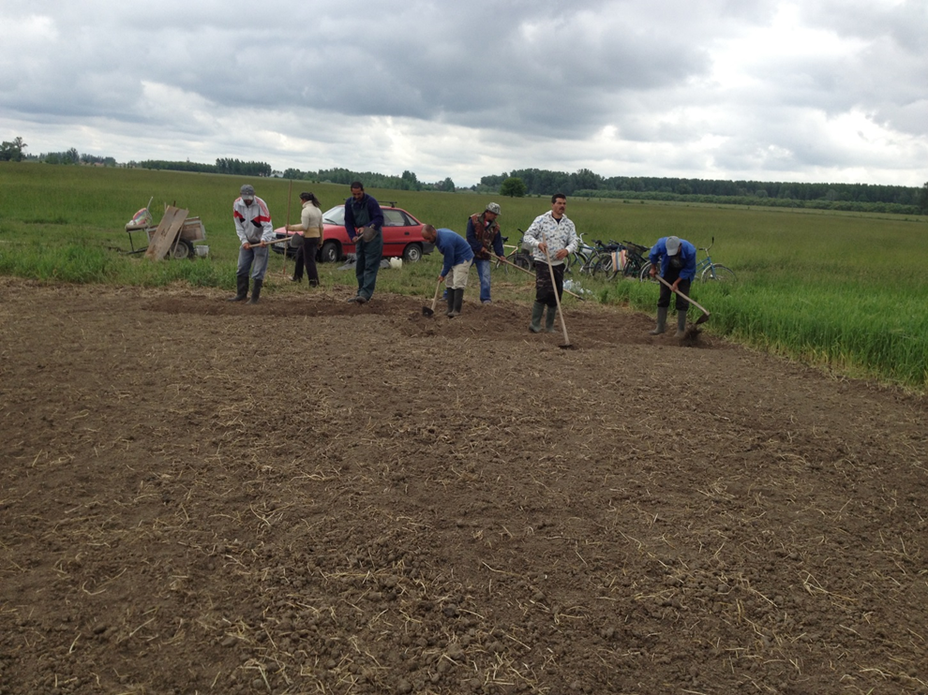
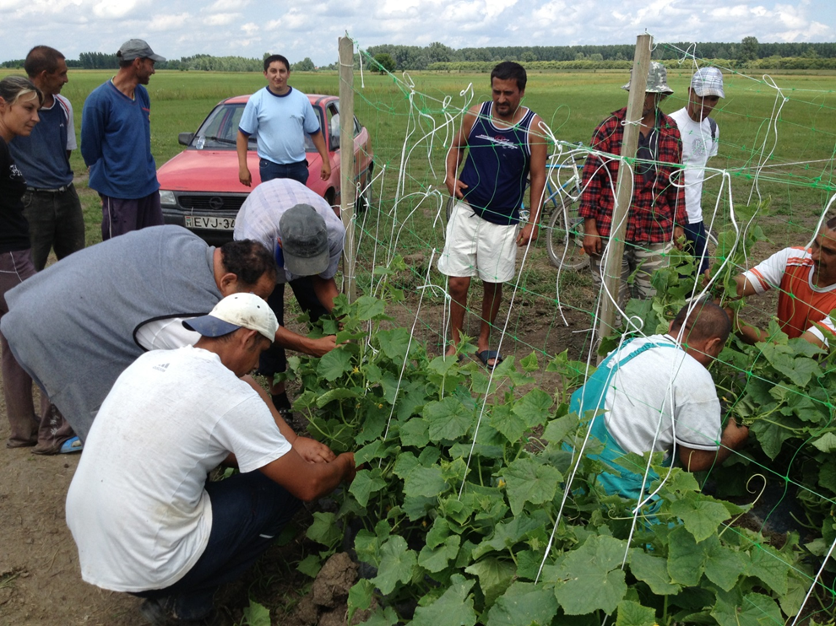
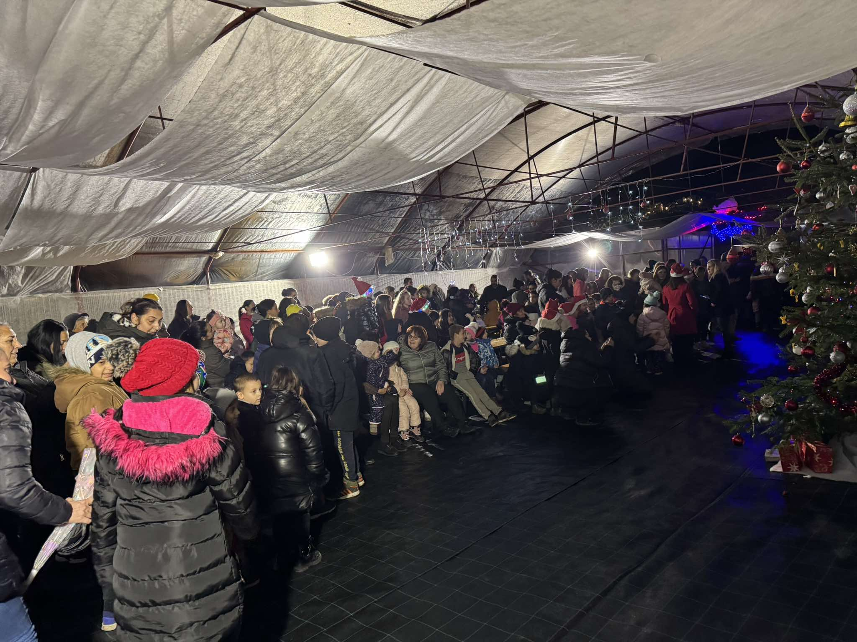
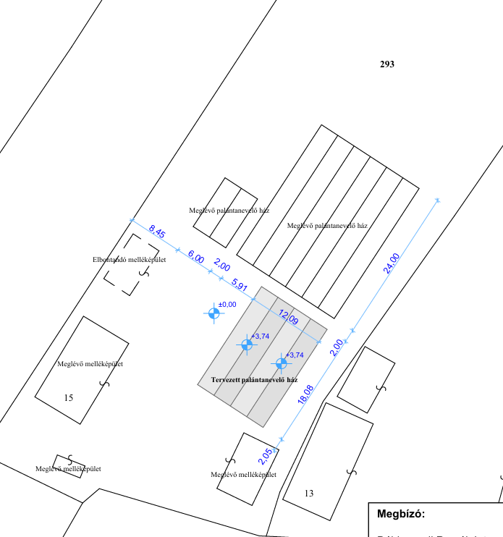
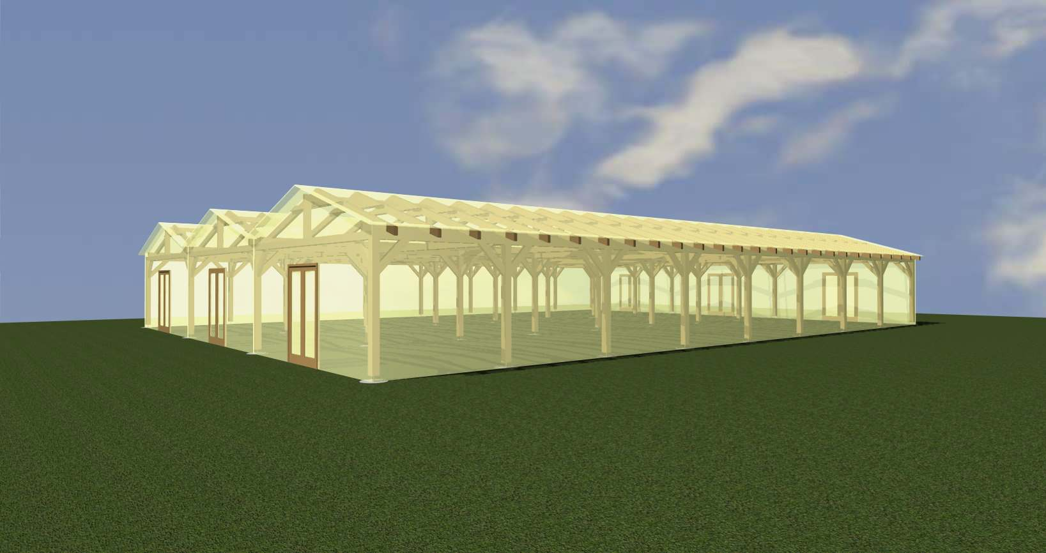
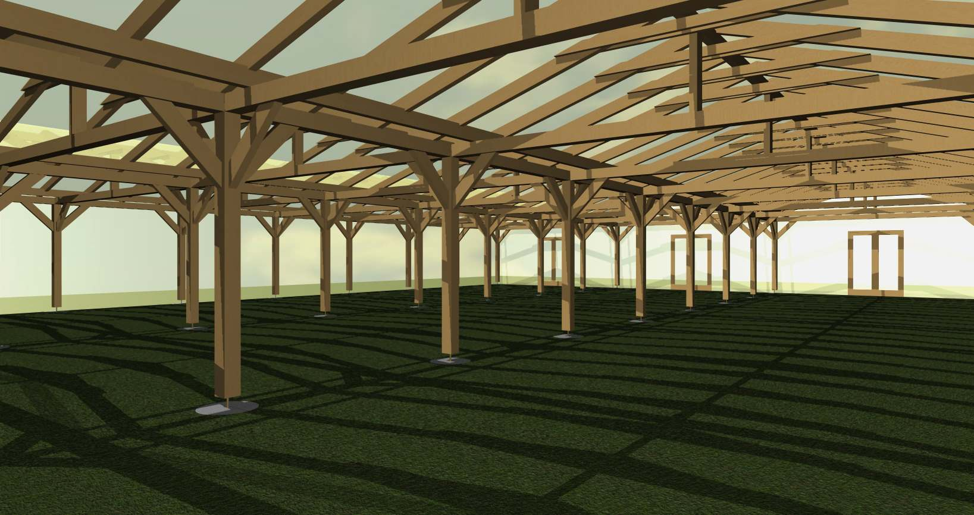
18

Slide 27
Az ember vándor, de nem magányosan vándorol.
Együtt megyünk az úton.
Segíteni csak jól szabad.
Jól segíteni azt jelenti: azt tesszük, amire a másiknak szüksége van.
Kozma Imre atya
KÖSZÖNÖM A FIGYELMET!
Notes:
Átdolgozott slide 34. A tartalom a feltöltött forrás-prezentáció alapján készült.

